Slide 1



Digital Classroom
Projekt Erasmus+ Turecko 2019
Návod na vytvoření základní animace v programu Adobe Flash Illustrator
Ing. Bc. Jiří Charvát
Bc. Richard Zezula

Slide 2
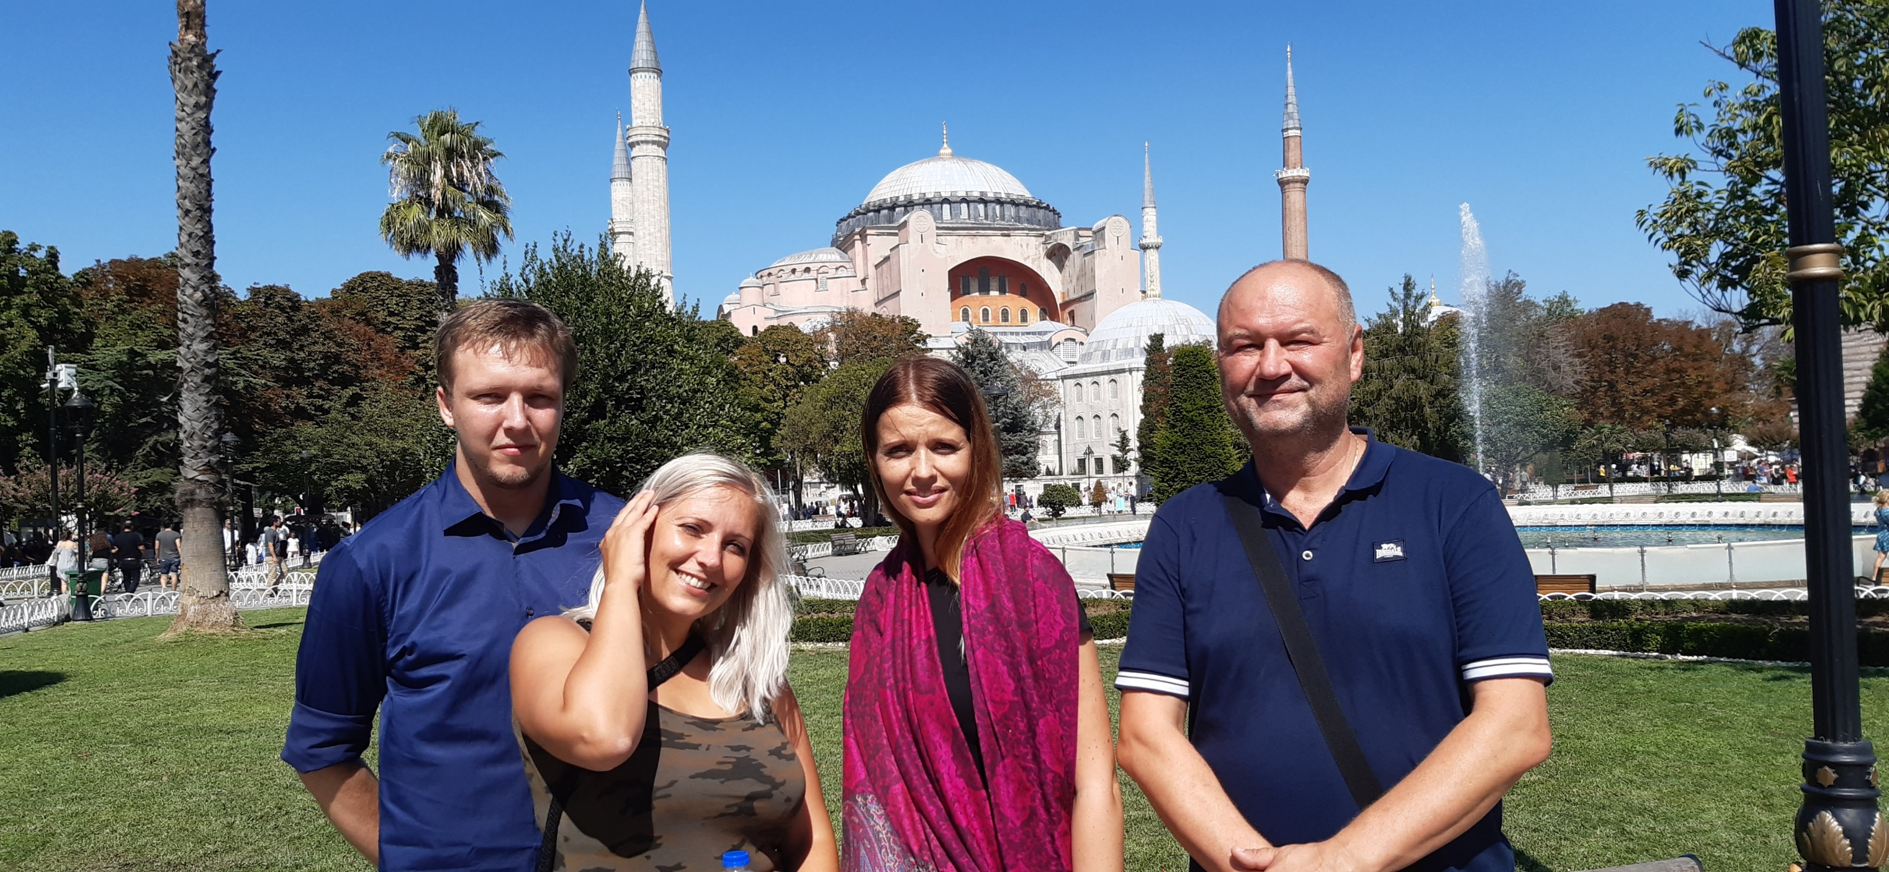
Projekt Erasmus+ KA1 nám umožnil vycestovat za vzděláním.
V období 25. 8. – 31. 8. 2019 jsme se zúčastnili kurzu Digital Classroom v Istanbulu.

Slide 3
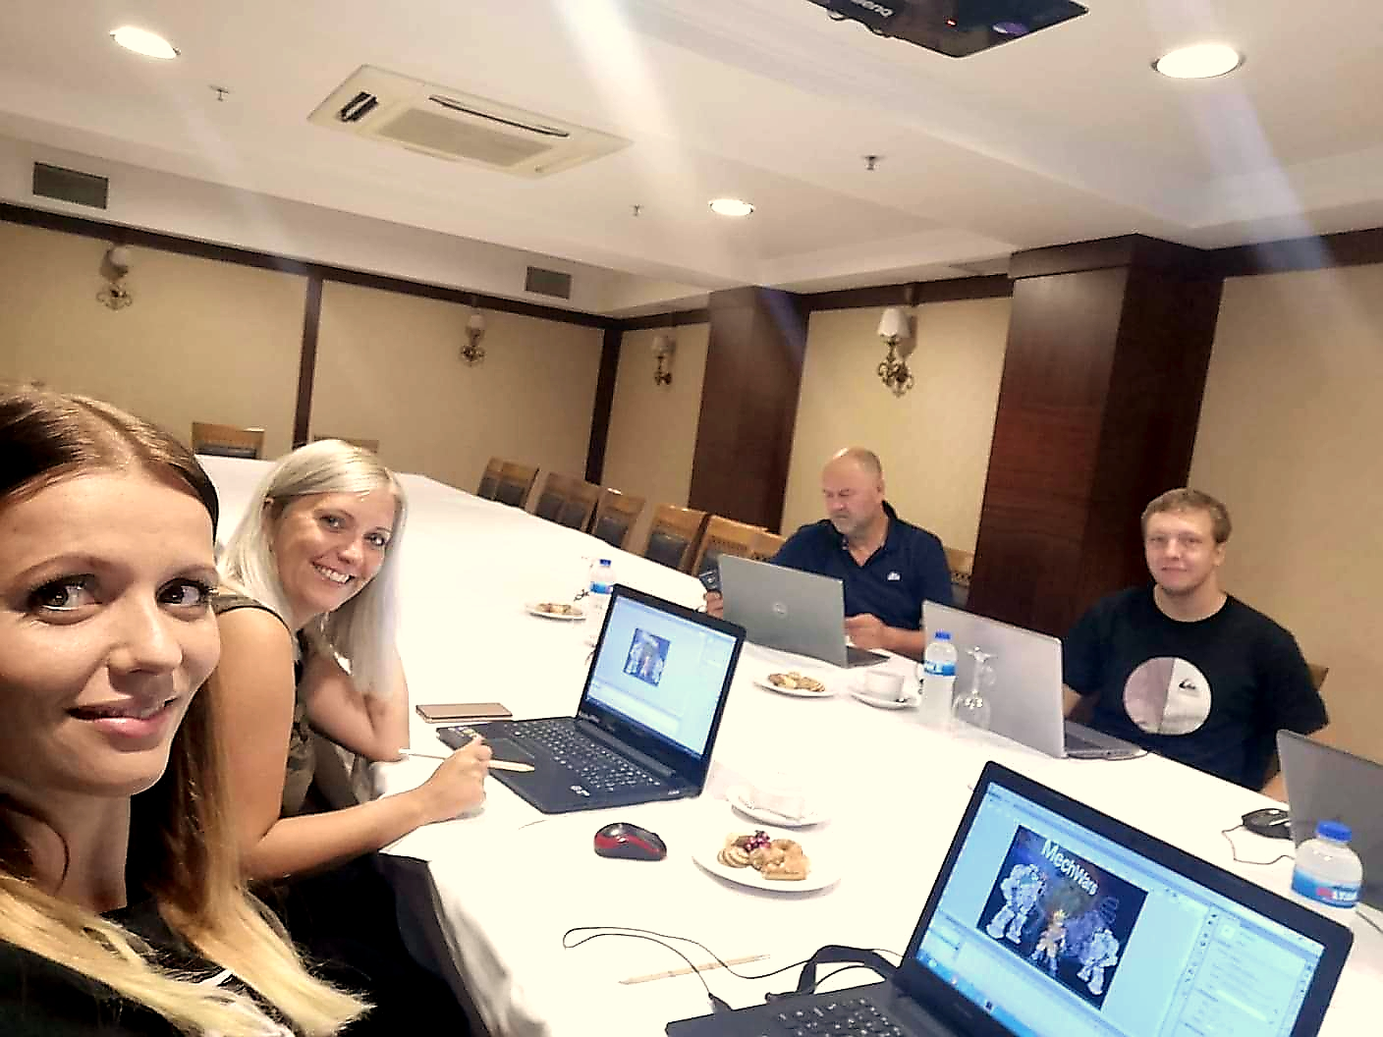
Kurz byl rozdělen na dvě části převážně v dopoledních hodinách a v první části jsme se učili základy animací na počítači pomocí programu Adobe Flash Illustrator s využitím pro výuku na naší škole.
V druhé části jsme se učili s výukovým systémem Moodle,
který umožňuje vytvářet elektronické kurzy pro různé skupiny studentů, zadávat úkoly, testy a komunikovat se studenty.
Výuka probíhala v angličtině s rodilým Turkem, který měl výbornou výslovnost v angličtině.
Na konci kurzu jsme měli za úkol vytvořit vlastní animaci z fotek, které jsme sami pořídili v krásném prostředí Istanbulu.
Díky dobrému vedení naším učitelem, to nebyl žádný problém.

Slide 4


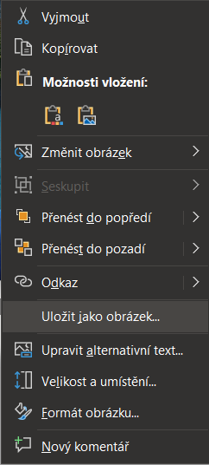
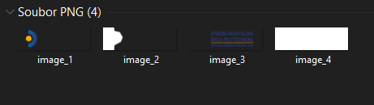


V této prezentaci Vás seznámíme se základním ovládáním programu Adobe Flash Illustrator. Vytvoříme si jednoduchou animaci z loga naší školy.
K vytvoření animace budeme potřebovat čtyři obrázky z prezentace. Uložte si tyto obrázky do počítače (pomocí kliknutí pravého tlačítka myši na obrázek – uložit
jako obrázek… viz obr. níže)
← image_1
← image_2
← image_3
← image_4

Slide 5
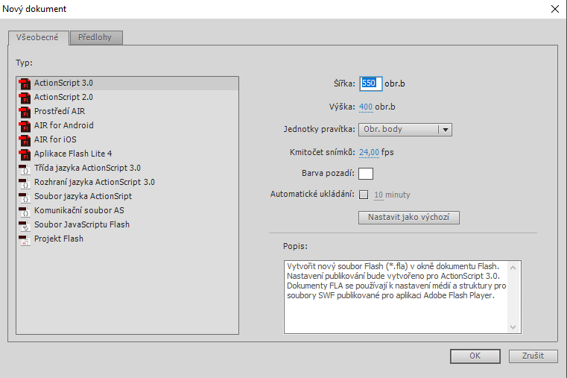
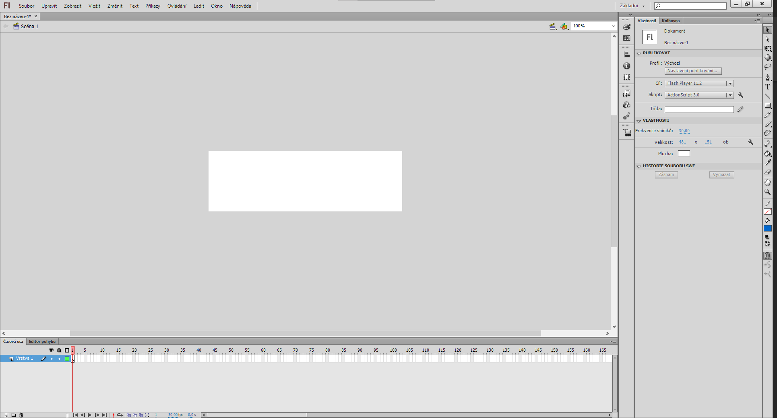
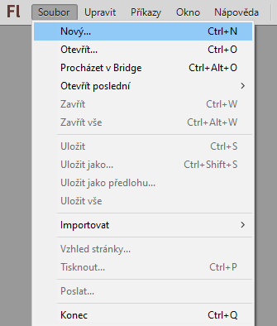
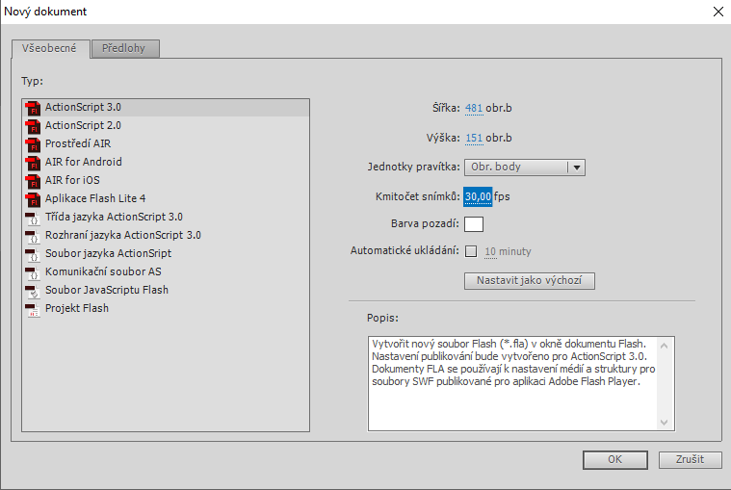
A potvrdíme OK a dostaneme se do základní obrazovky samotného programu.
Vytvoříme si v Adobe Flash Illustratoru nový soubor:
Nastavíme šířku na 481 obr. bodů.
Výšku na 151 obr. bodů.
Kmitočet snímků na 30 snímků za sekundu.

Slide 6
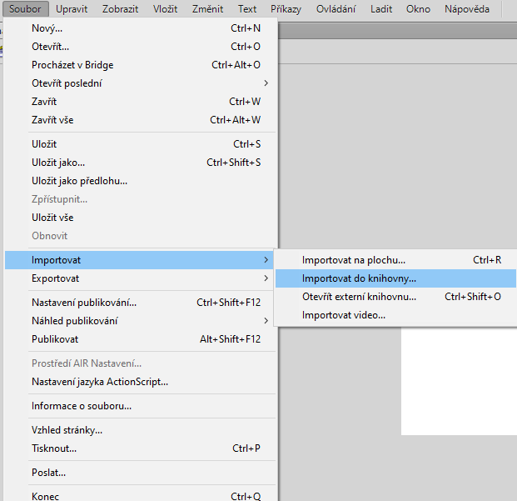
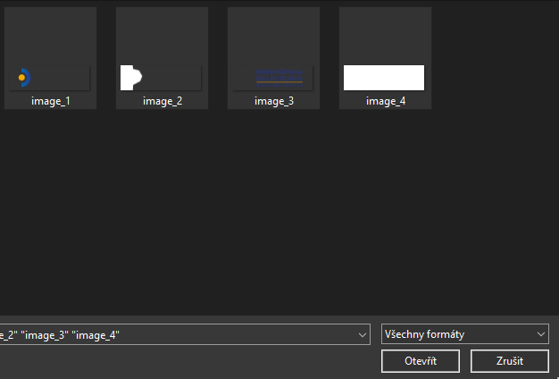
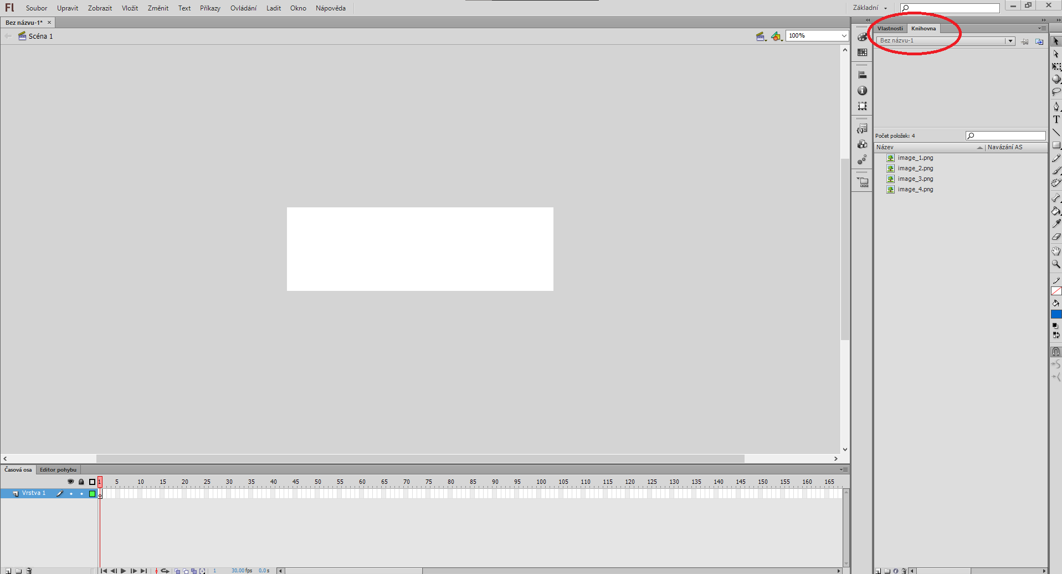
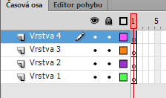
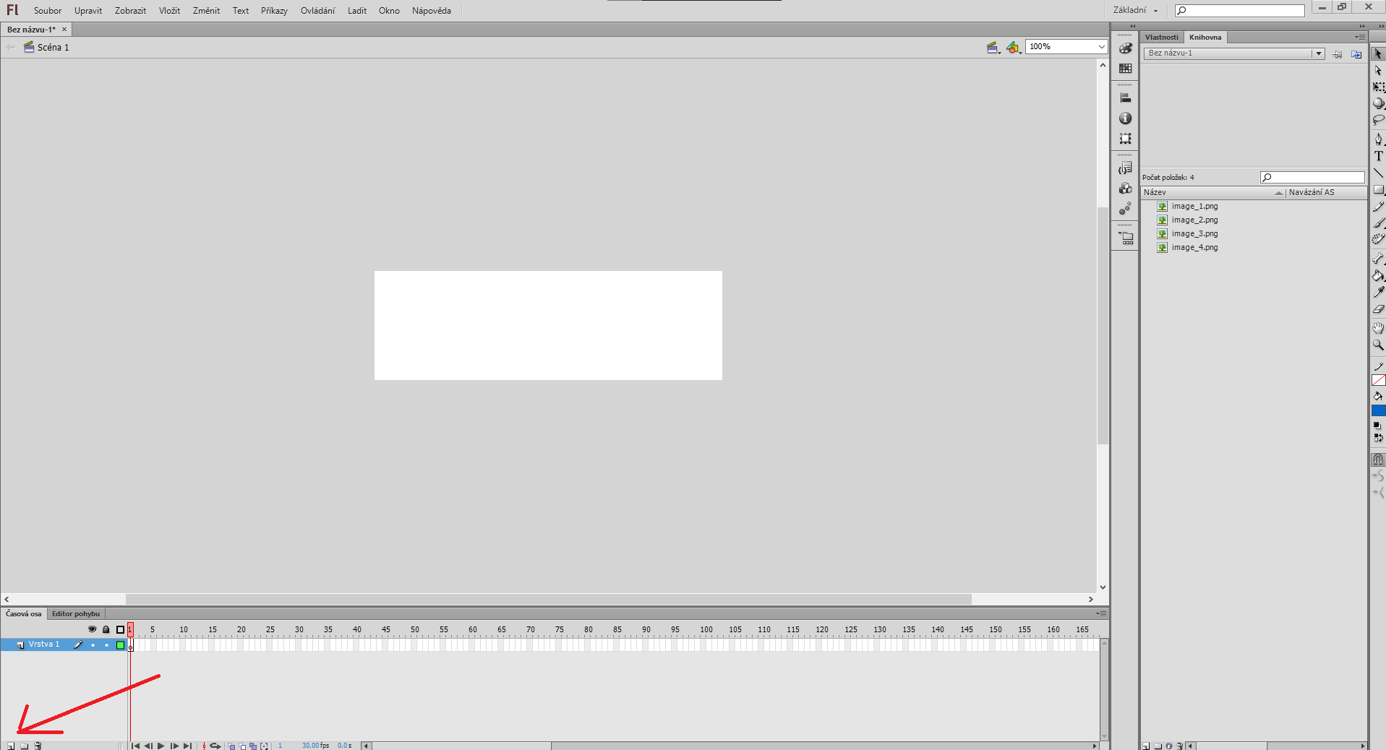
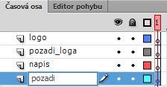
Naimportujeme si do knihovny naše stáhnuté obrázky:
A vytvoříme si 3 nové vrstvy na časové ose:
Přejmenujeme si časové osy (pomocí levého dvojkliku myši na původní název osy):

Slide 7
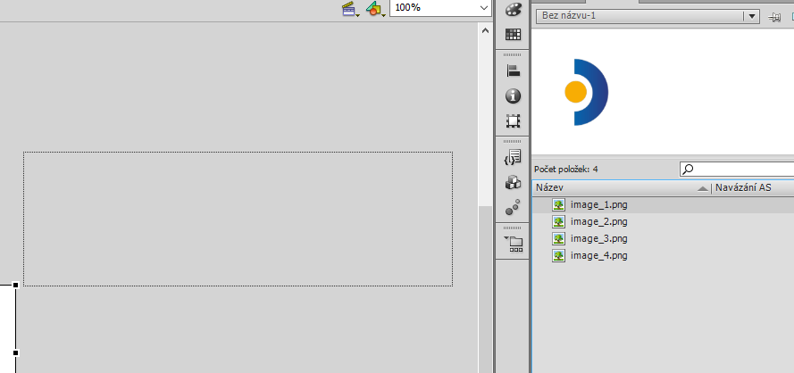
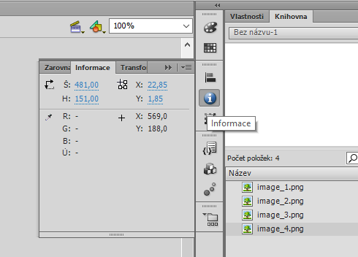
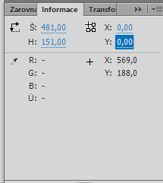
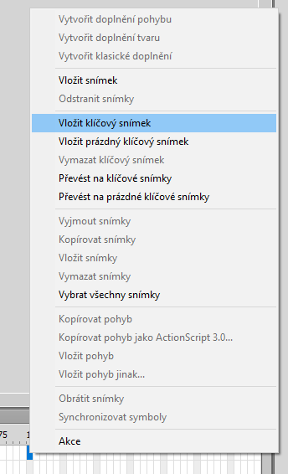
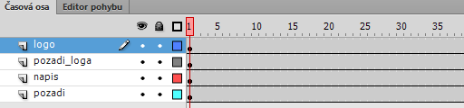
Námi vytvořená animace bude trvat 6 sekund, proto si ve 181. snímku vložíme u všech os klíčový snímek (180 snímků bude funkčních).
Obrázky zarovnáme ve vodorovné osy X a svislé Y do pozic 0 0,tím by měly být všechny obrázky v levém horním rohu stejně zarovnané.
Do vrstvy „logo“ vložíme z knihovny obrázek „image_1.png“, totéž uděláme s vrstvou „pozadi_logo“, tam vložíme obrázek „image_2.png“, do vrstvy „napis“ vložíme „obrázek image_3.png“ a do vrstvy „pozadi“ vložíme obrázek „image_4.png“.
Osy by měly zešednout.

Slide 8
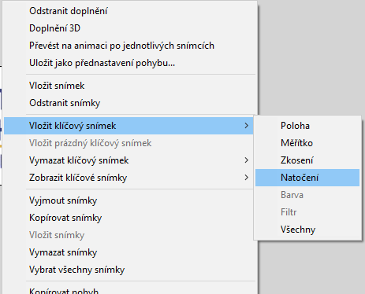
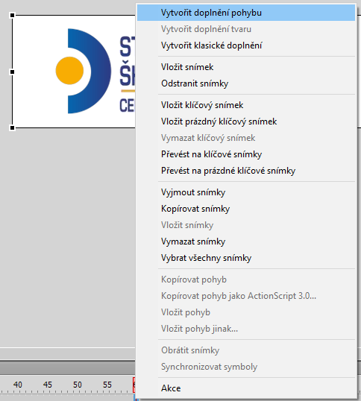
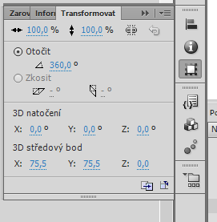
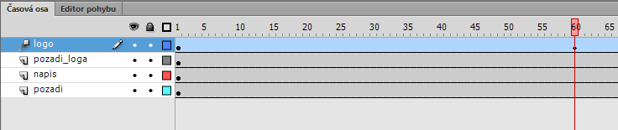
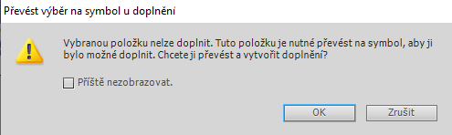
Vytvoříme si v časové ose logo v doplnění pohybu.
Tím se nám otočí logo během 2 sekund o 360 stupňů.
V 60-tém snímku si vložíme klíčový snímek Natočení a nastavíme transformaci otočení o 360 stupňů a středový bod v ose X na: 75,5 bodů.
Časová osa by nyní měla vypadat takto:
Hlášku o převedení obrázku na symbol potvrdíme.

Slide 9
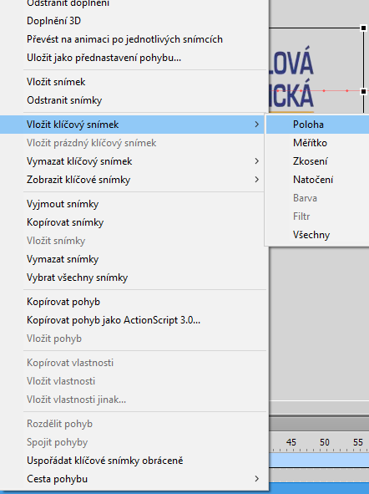
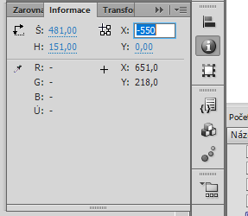
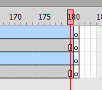
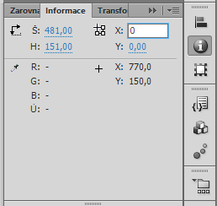
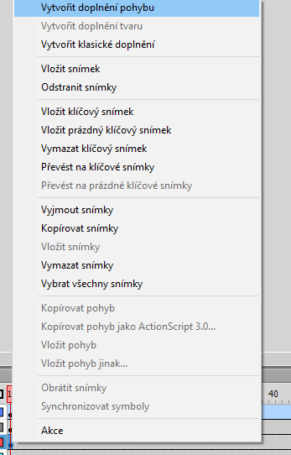
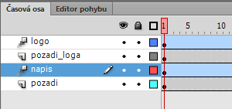
Jako poslední věc si vytvoříme animaci nápisu. Označíme
si časovou osu „napis“
a vytvoříme si doplnění pohybu. Opět potvrzením hlášky převedeme obrázek do symbolu.
Ve 180-tém snímku nastavíme informaci polohy obrázku v ose X na 0.
Vložíme do prvního snímku klíčový snímek Poloha
a nastavíme v informacích polohu X na -550 bodů.
Tím máme vytvořenou animaci textu zleva doprava v 6-ti sekundách.

Slide 10
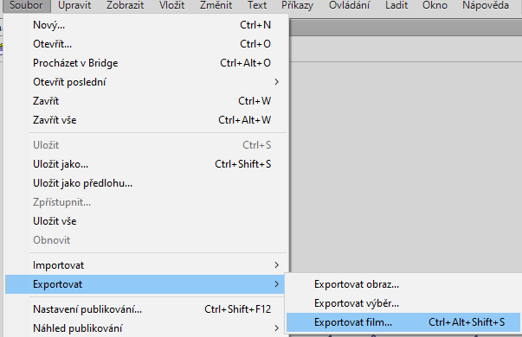
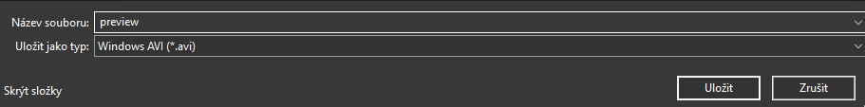
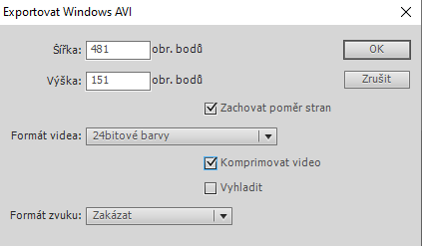
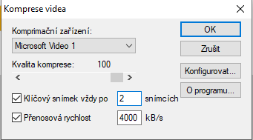
Pomocí ovládacích prvků můžeme vyzkoušet animaci celého videa.
Poté již nezbývá nic jiného, než exportovat námi vytvořenou animaci ve video. Uložíme video s koncovkou .avi a s šířkou 481 obr. bodů a zaškrtneme i možnost komprimovat video. To nám umožní vybrat kodek komprimace. Vybereme Microsoft video 1
s kvalitou 100 % a další parametry vyplníme dle obrázků. Tím se nám vytvoří video.

Slide 11

Ukázka námi vytvořené animace
DĚKUJEME ZA POZORNOST
Ing. Bc. Jiří Charvát
Bc. Richard Zezula
Spolufinancováno z programu Evropské Unie Erasmus+
Podpora Evropské komise pro vydání této publikace nepředstavuje potvrzení obsahu, který odráží pouze názory autorů, a Komise nemůže nést odpovědnost za jakékoli použití informací v něm obsažených.

